Slide 1
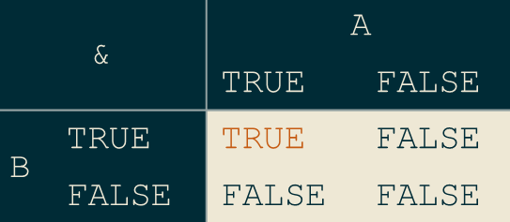
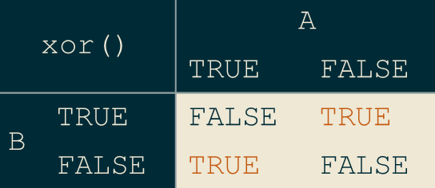
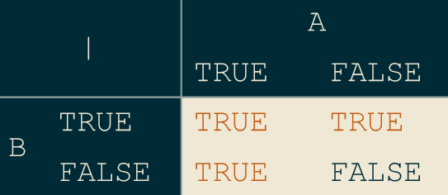
& |  | A
 |  | TRUE | FALSE
B | TRUE | TRUE | FALSE
 | FALSE | FALSE | FALSE

